Slide 1
Bestimmtes Integral
Bestimmung über den Graphen

Slide 2
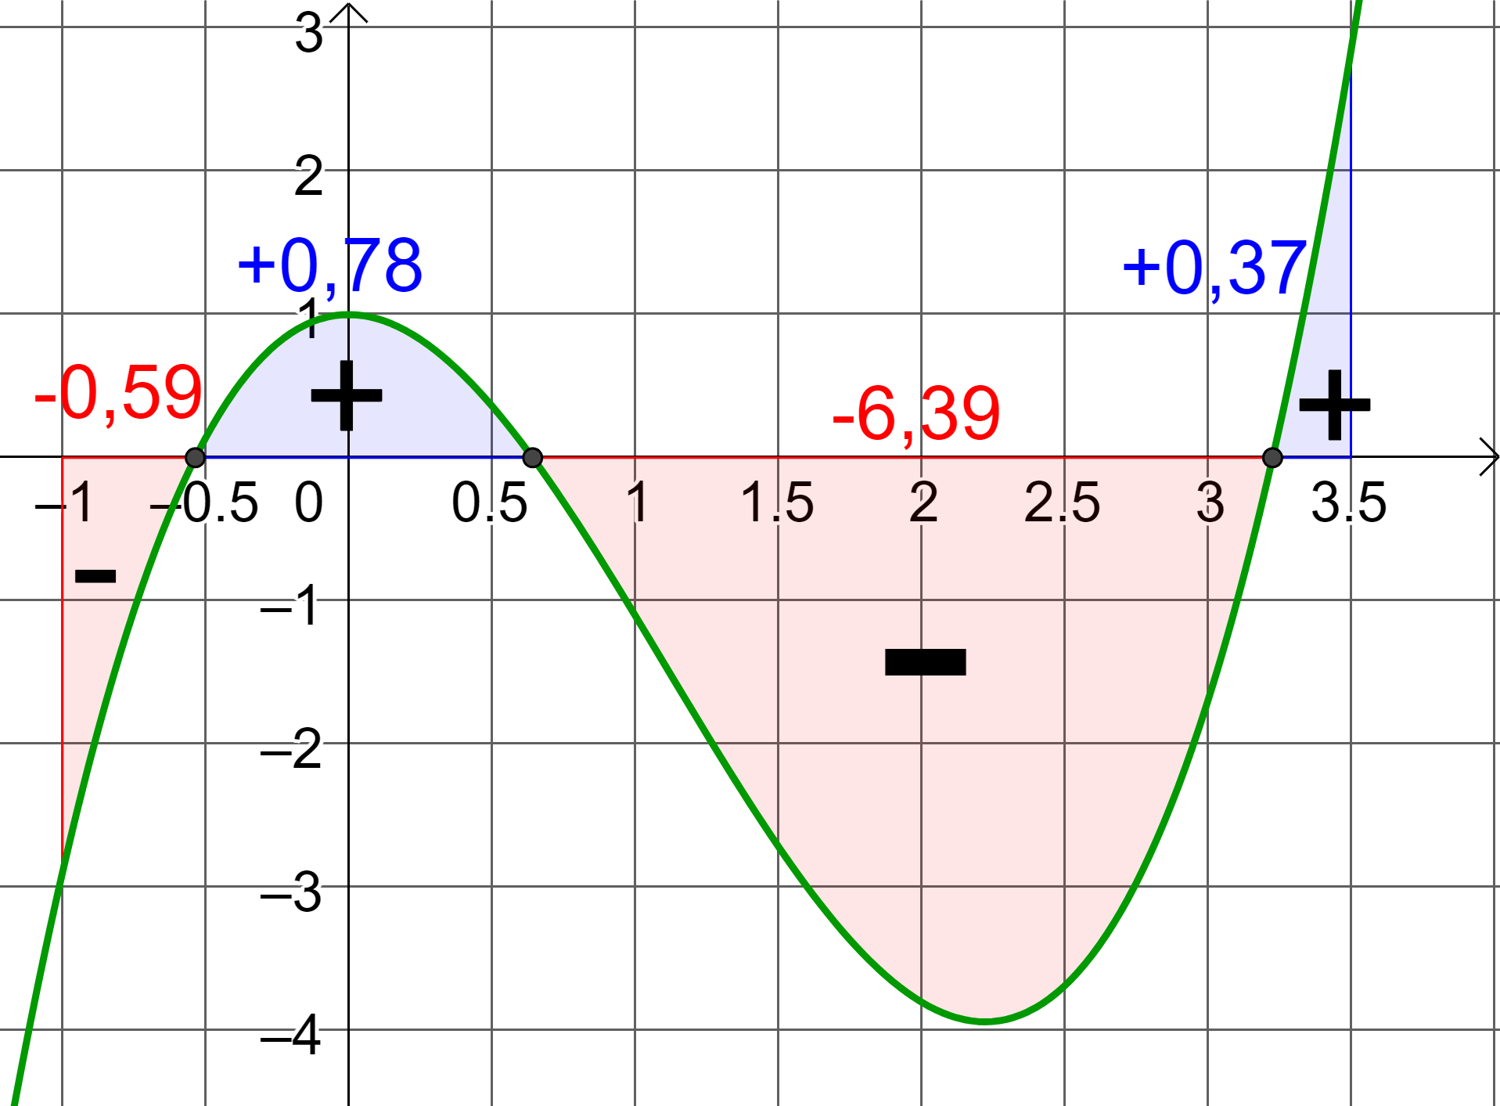
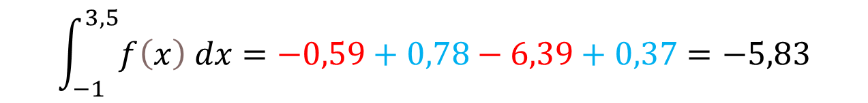
Treten positive und negative Funktionswerte auf, so besteht das bestimmte Integral aus Summen/Differenzen von Flächeninhalten. (=orientierte Fläche).
Orientierte Fläche:
Liegt der Funktionsgraph oberhalb der x-Achse, so ist das bestimmte Integral positiv.
Liegt der Funktionsgraph unterhalb der x-Achse, so ist das bestimmte Integral negativ.
$$\int_{−1}^{3,5}{f\left(x\right) dx=−0,59+0,78−6,39+0,37=−5,83}$$

Slide 3
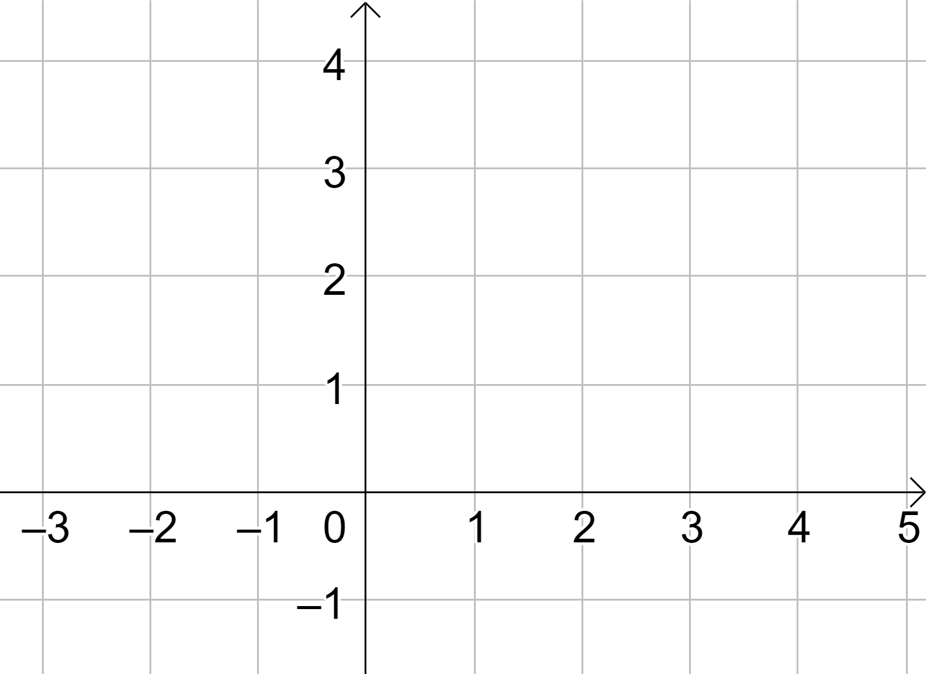
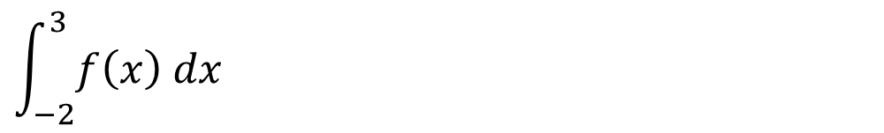
Bsp. 1a) Zeichne den Funktionsgraph und stelle das bestimmte Integral $\int_{a}^{b}{f\left(x\right) dx}$ graphisch dar. Berechne den Wert ohne Verwendung von Technologie.
$$f\left(x\right)=3 a=−2, b=3$$
$$\int_{−2}^{3}{f\left(x\right) dx}$$

Slide 4
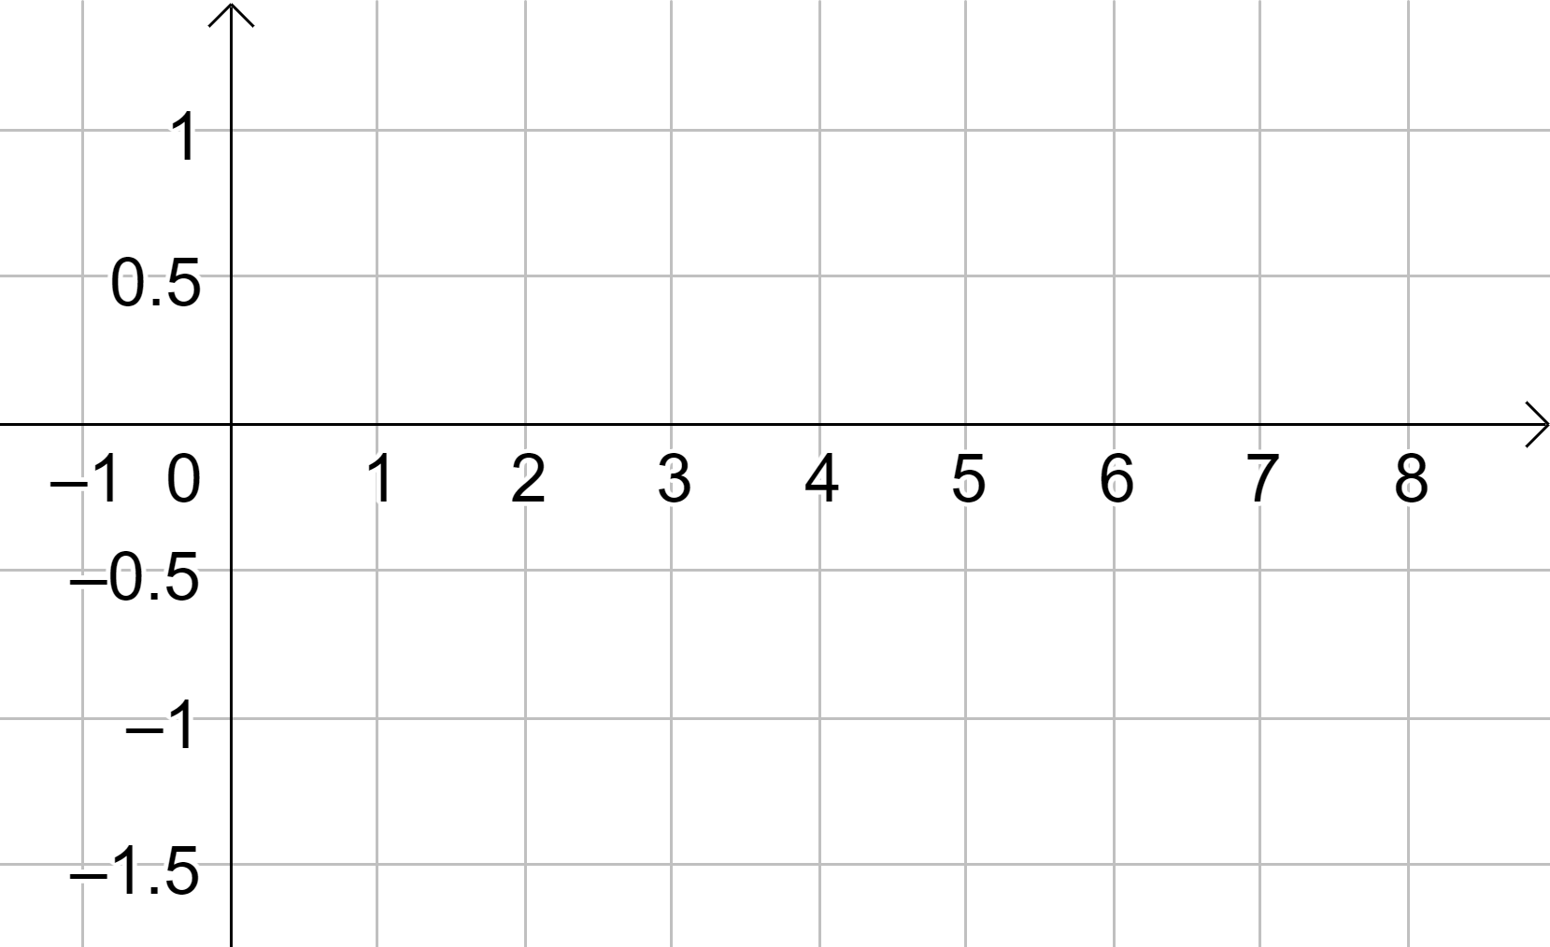

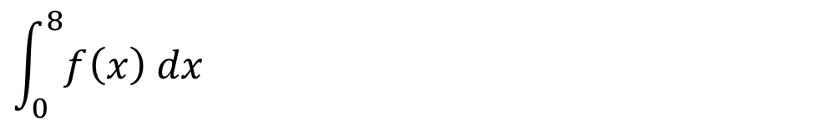
Bsp. 1b) Zeichne den Funktionsgraph und stelle das bestimmte Integral $\int_{a}^{b}{f\left(x\right) dx}$ graphisch dar. Berechne den Wert ohne Verwendung von Technologie.
$$f\left(x\right)=−\frac{1}{4}x+1 a=0, b=8$$
$$\int_{0}^{8}{f\left(x\right) dx}$$

Slide 5
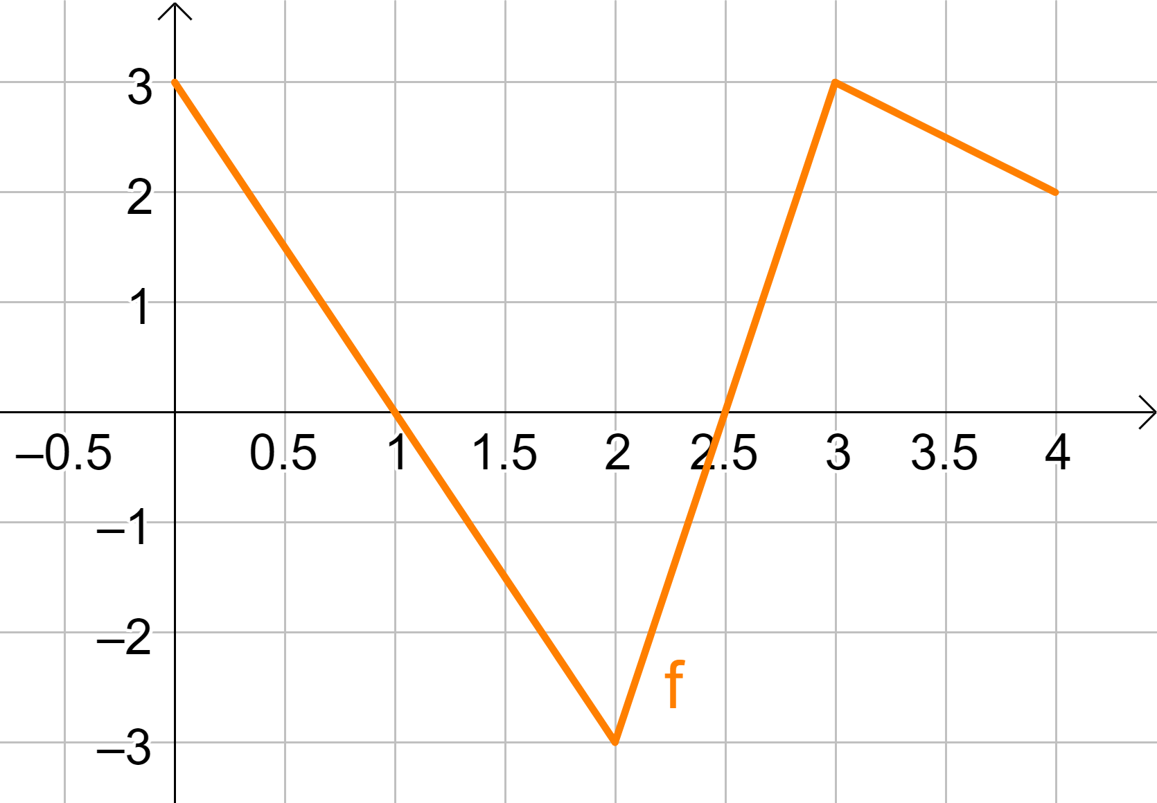
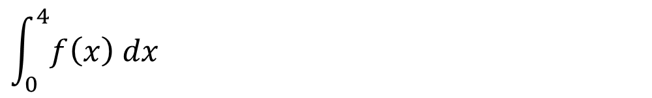
Bsp. 2) Gegeben ist der Graph einer Funktion f. Stelle das bestimmte Integral graphisch dar und berechne es.
$$\int_{0}^{4}{f\left(x\right) dx}$$

